Slide 1
Муниципальное казенное дошкольное образовательное учреждение города Новосибирска «Детский сад № 84» общеразвивающего вида
Творческий проект
«в мире театра»
Подготовила Михайлова Е.В.

Slide 2
Цель:
Способствовать формированию творческой личности ребенка
Задачи
Для детей:
- Воспитывать любовь к литературному, театральному искусству;
- Обеспечить познавательно-речевое развитие;
- Повысить уровень социализации, формировать правильную модель поведения в обществе;
- Способствовать повышению общей культуры ребенка, раскрытию творческого потенциала ребенка, воспитанию нравственных качеств, творческой направленности личности.
Для родителей:
- Повысить компетентность родителей в вопросах воспитания ребенка;
Создать единое образовательное пространство через совместную деятельность педагогов, родителей и ребенка.
Продолжительность проекта - 1 месяц
Участники проекта: дети старшей группы №8 «Колокольчик», родители воспитанников, воспитатели группы.

Slide 3
Проблема
В детский сад приезжал кукольный театр. Детей заинтересовало кто меняет декорации, как получается, что куклы двигаются, чьим голосом говорят персонажи. Вернувшись в группу, дети не прекращали задавать вопросы о театре. Поэтому было принято решение погрузиться в эту тему глубже.
Данный проект поможет детям научиться добывать информацию из разных источников, систематизировать полученные знания, применять их в разных видах детской деятельности.

Slide 4
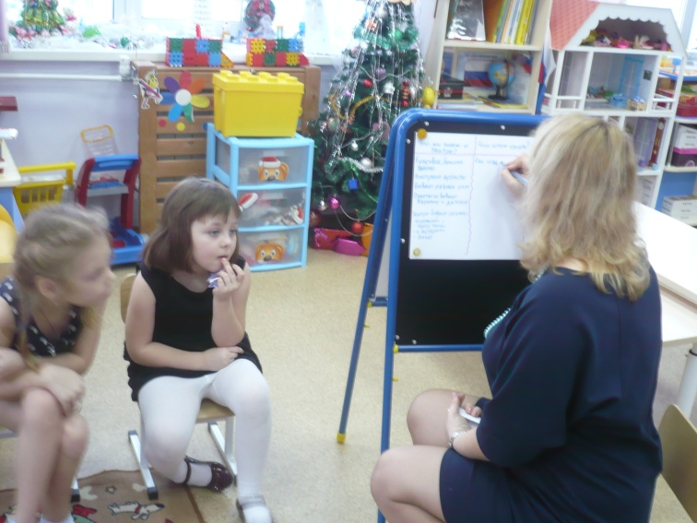
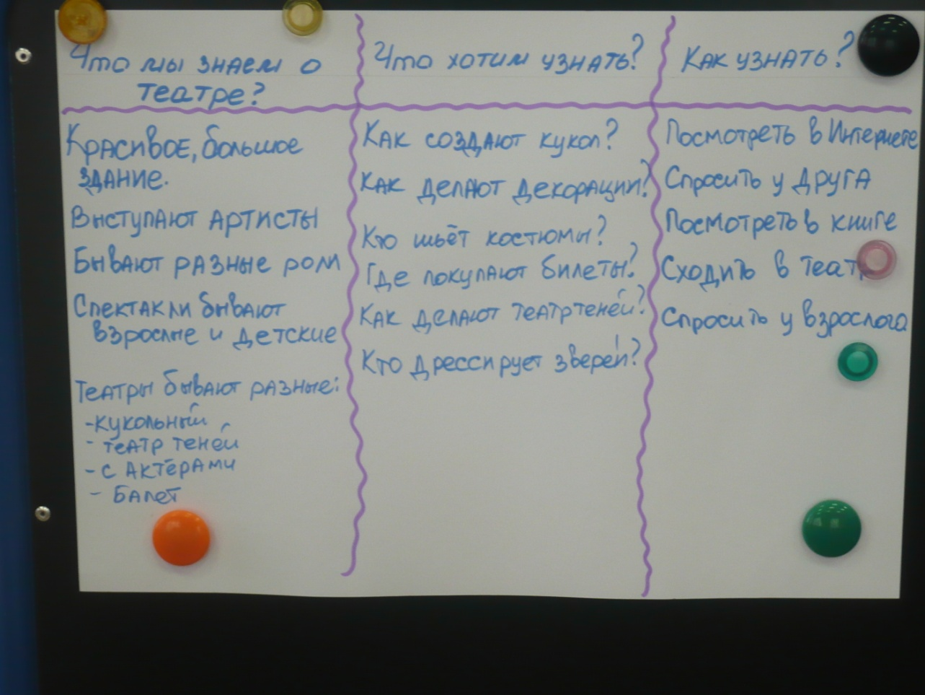
Совместно с детьми
составили таблицу

Slide 5
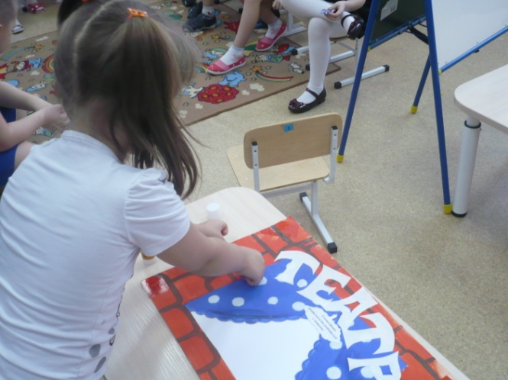
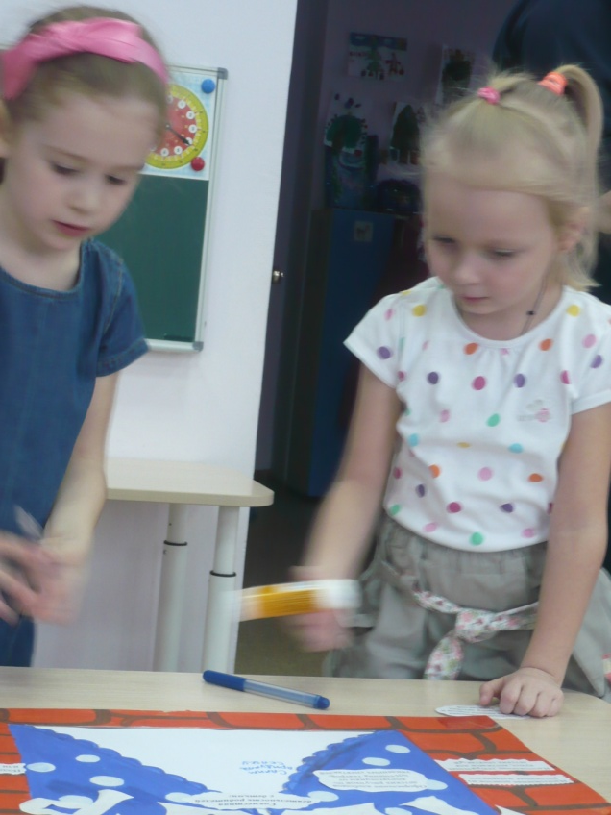
Выбор проектов
Создание альбома «Рисунки о театре»
Изготовление теневого театра
Посещение театров с родителями
Создание стенгазеты «Я в театре»
Просмотр кукольных спектаклей «Кошкин дом», «Золотая рыбка»
Постановка кукольного театра «Колобок», изготовление декораций
Драматизация сказки «12 месяцев»

Slide 6
Предполагаемые результаты
Дети познакомятся с историей театра, его видами, способами изготовления, обыгрывания;
Изготовление атрибутов и реквизита для театрализованных игр;
У детей будут проявляться индивидуальные творческие способности;
Повысится культурный уровень детей.

Slide 7
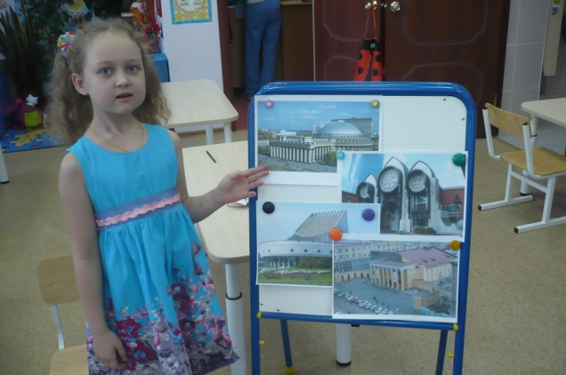
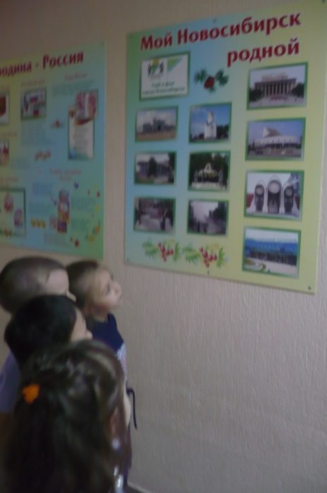
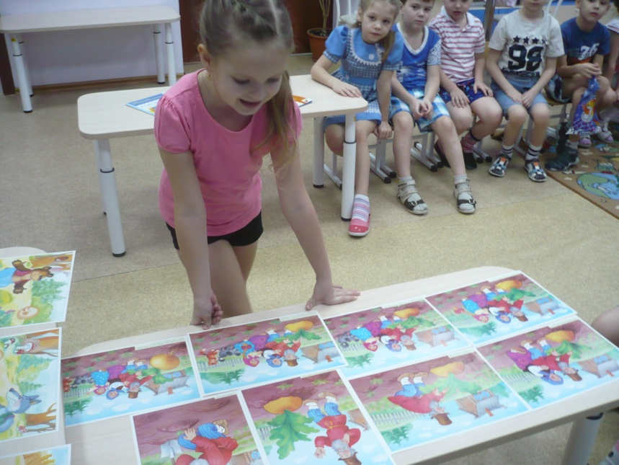
Познавательное развитие
Беседа «Театры нашего города»
Рассматривание репродукций картин по сказкам, рассказывание сказок

Slide 8
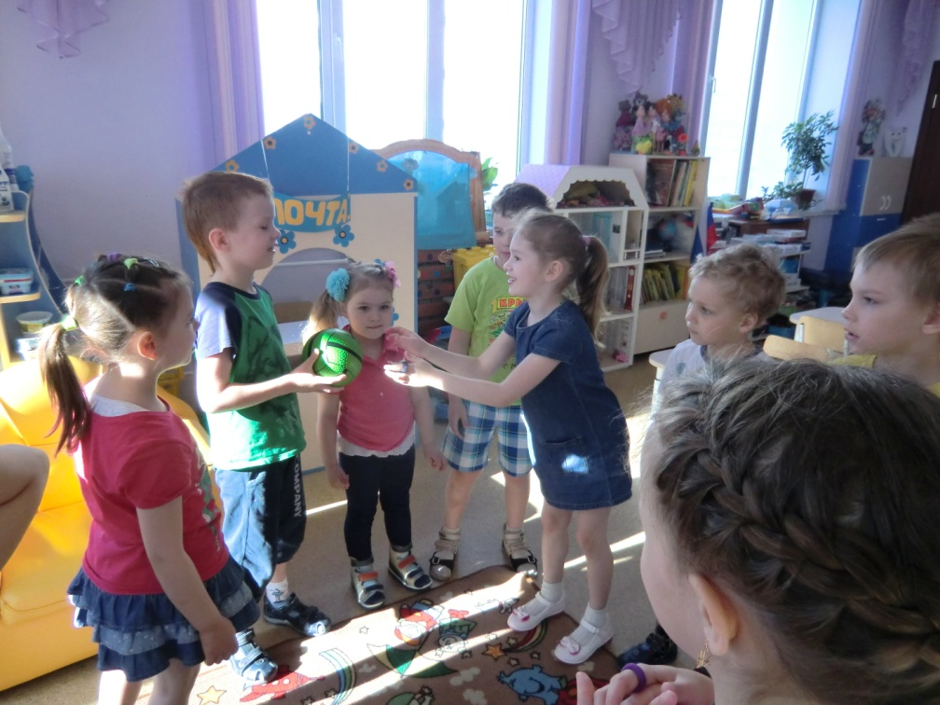
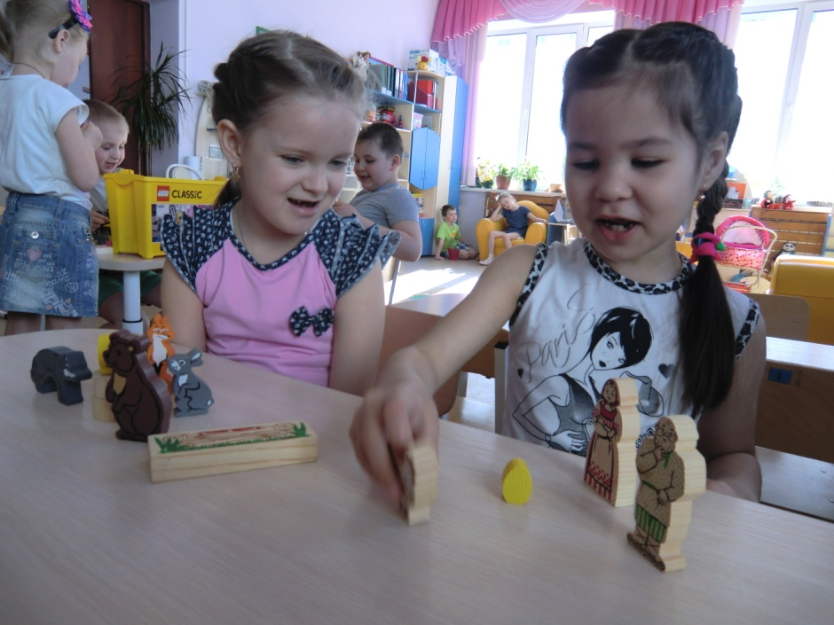
Конструирование сцен любимых сказок с последующим обыгрыванием.
Игры с мячом: «Закончи словосочетание, например, «мышка-…», «Назови всех героев сказки по порядку», «Какой бывает лиса в сказках?», «Назови волшебные предметы», «Доскажи словечко»

Slide 9
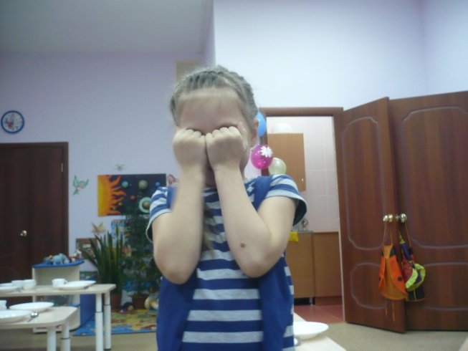
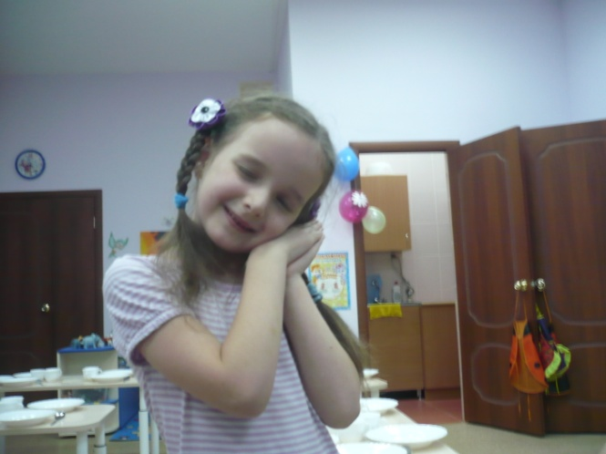
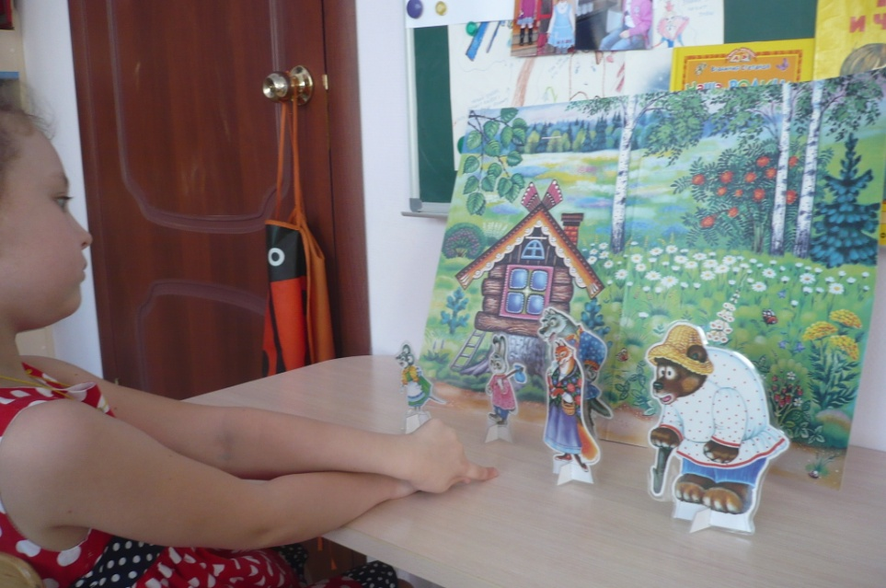
Социально-коммуникативное развитие
Этюды на выражение чувств героев посредством мимики, жестов, движений (на материале стихотворений)
Дидактические игры на ориентировку в пространстве «Помоги герою добраться до своего домика» (с использованием макета-сюжета сказки)

Slide 10
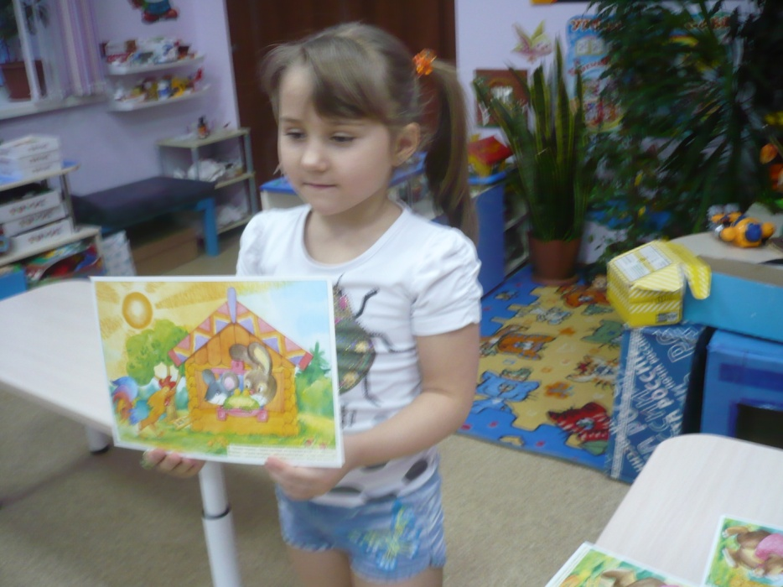
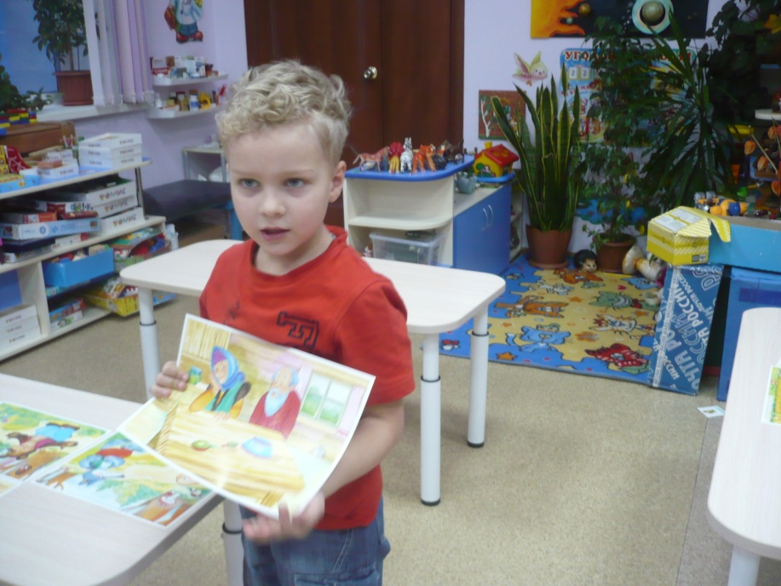
Беседы о правилах безопасности: дома – на примере «Волк и семеро козлят», «Кошкин дом»; на улице – «Путаница», «Красная Шапочка», «Гуси-лебеди», «Сестрица Аленушка и братец Иванушка», «Буратино» и др

Slide 11
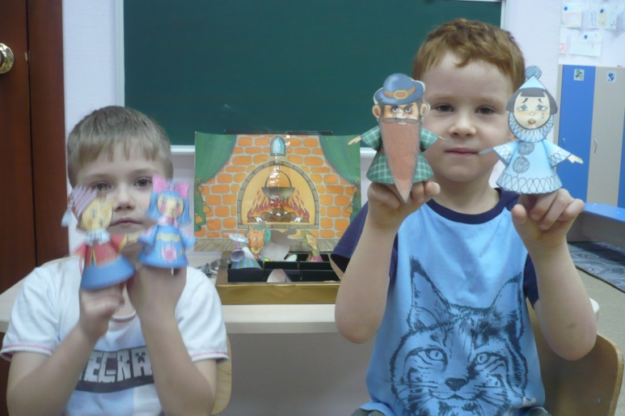
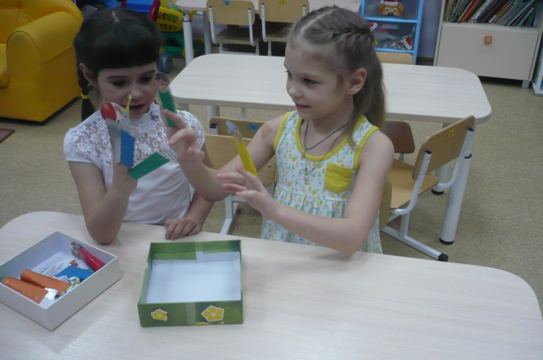
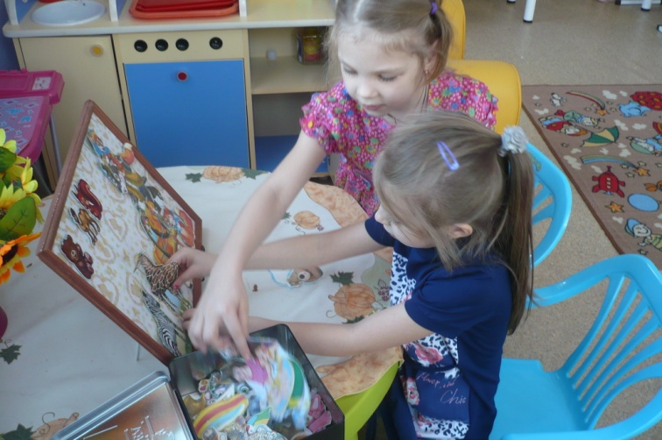
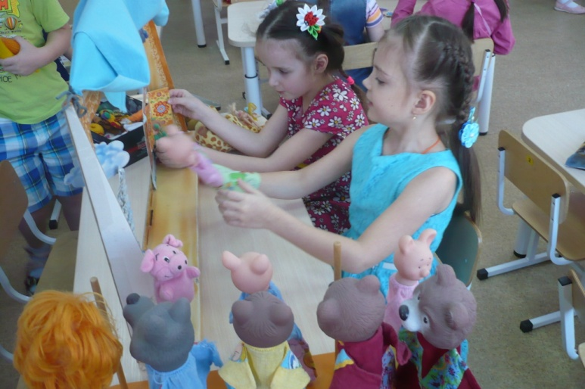
Речевое развитие
Театрализованные игры с использованием разных видов театра

Slide 12
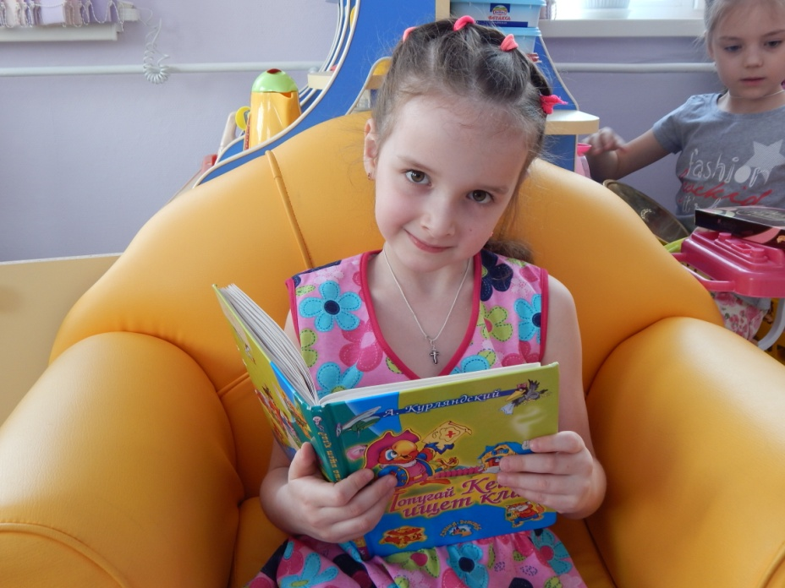
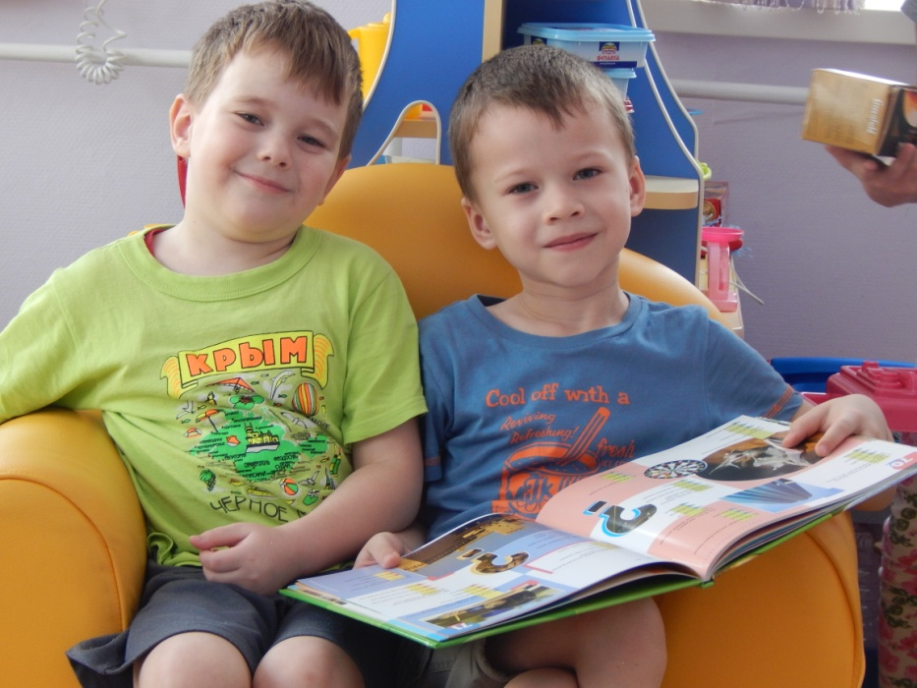
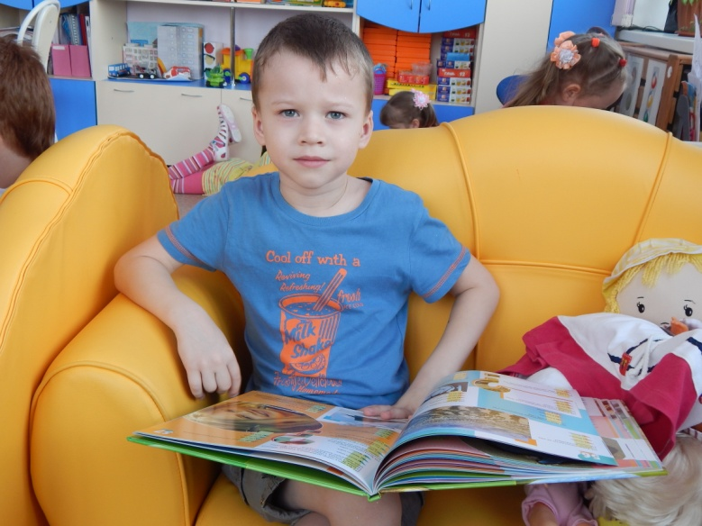
Чтение сказок, сказочных историй

Slide 13
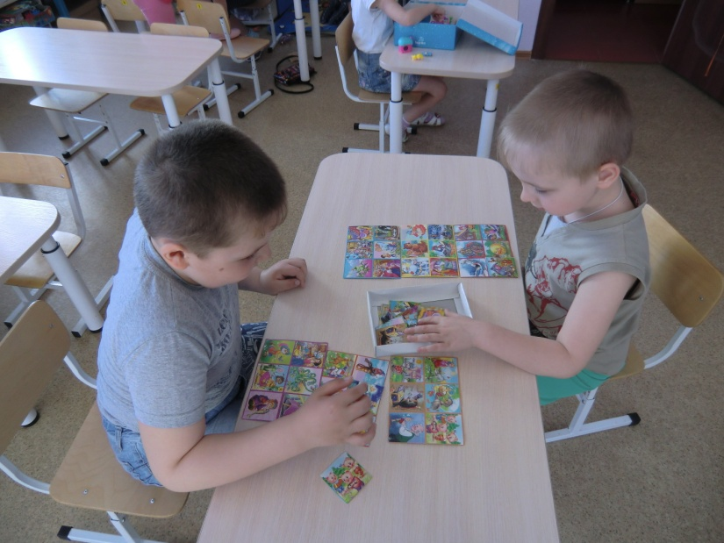
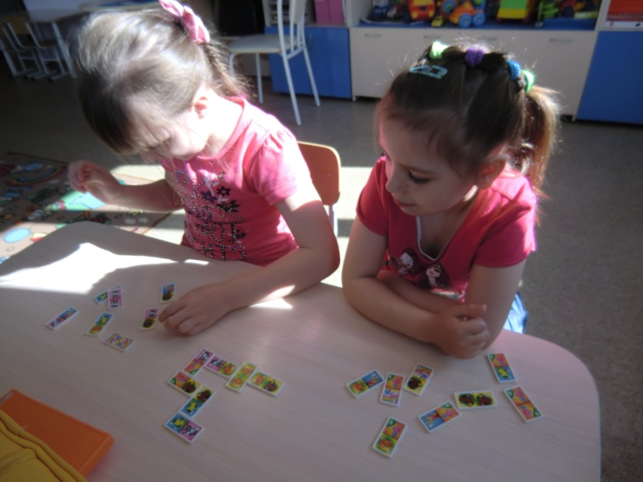
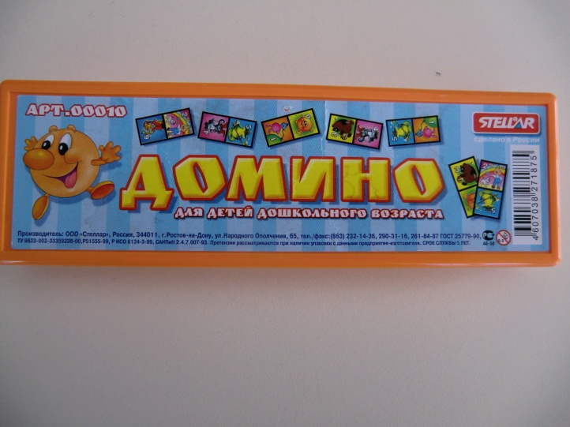
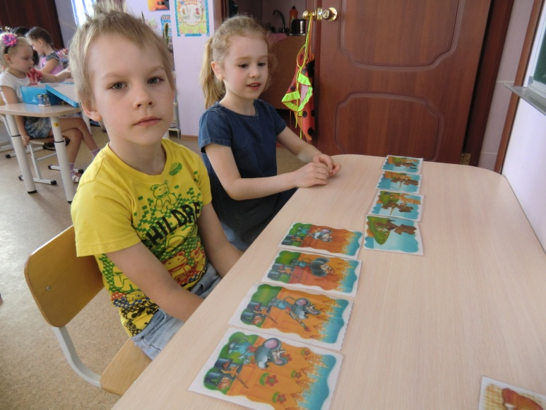
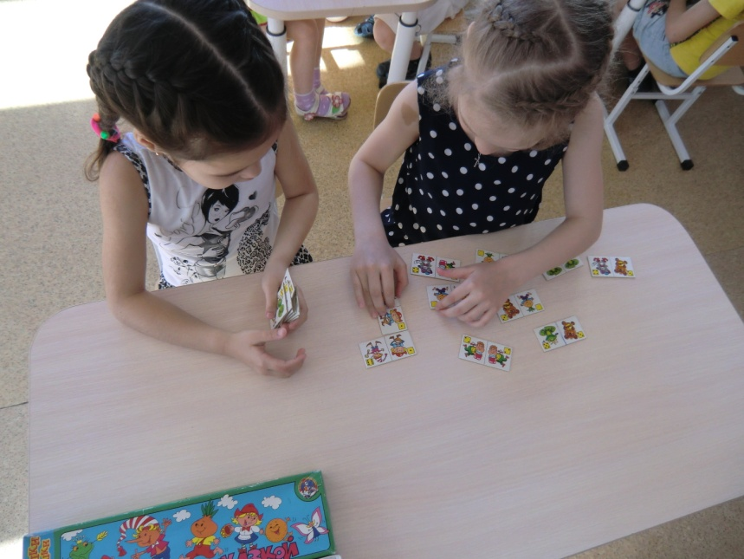
Настольно-печатные игры
Лото «Сказки»
«Домино»
Д/И «Собери по порядку»

Slide 14
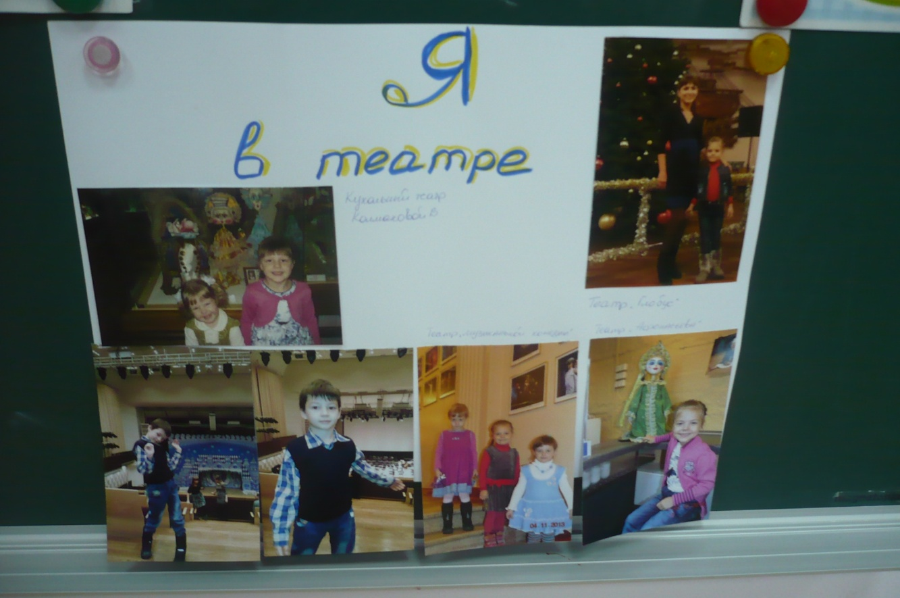
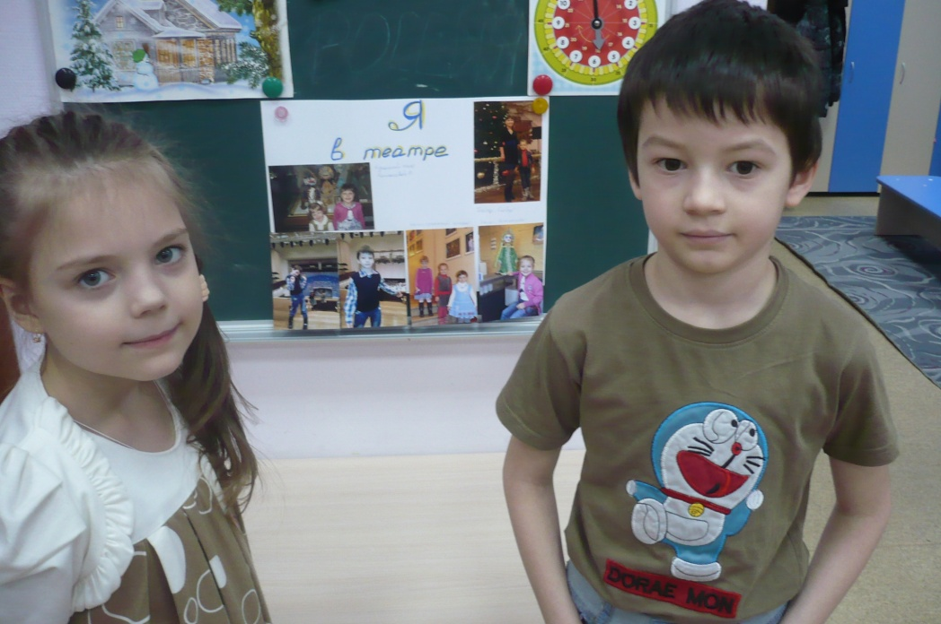
Оформление стенгазеты «Я в театре»

Slide 15
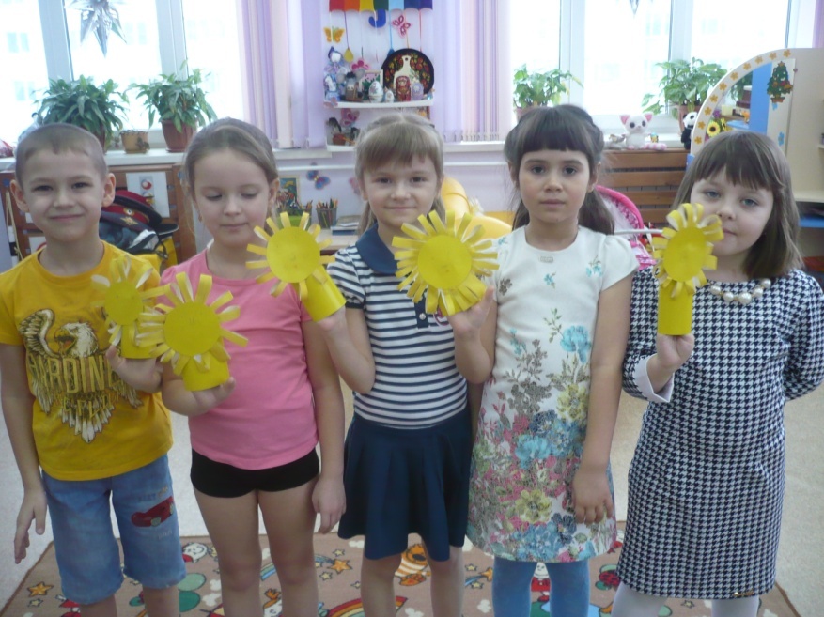
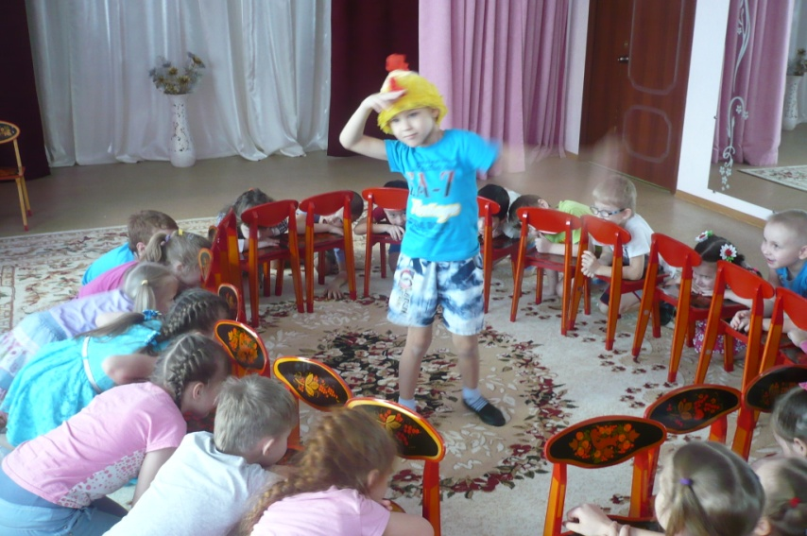
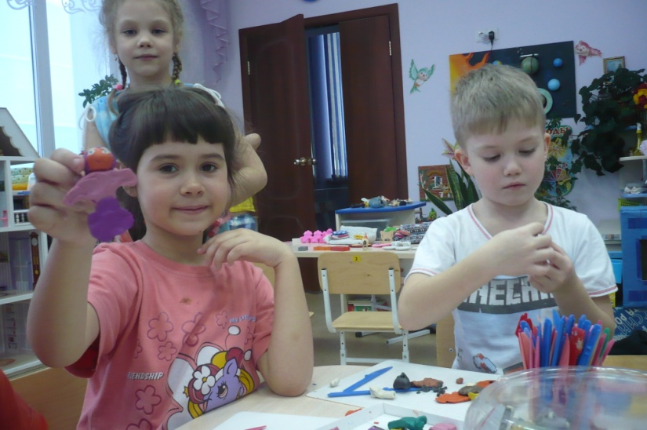
Художественно-эстетическое развитие
Музыкальные игры
Изготовление персонажей сказок из бумаги
Лепка отдельных героев произведения с последующим объединением их в сюжетную композицию по сказке

Slide 16
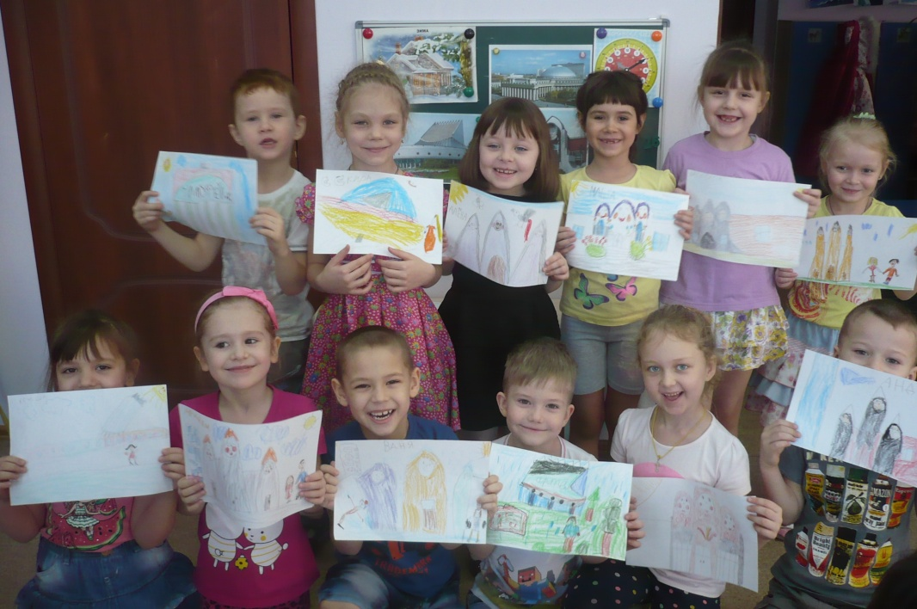
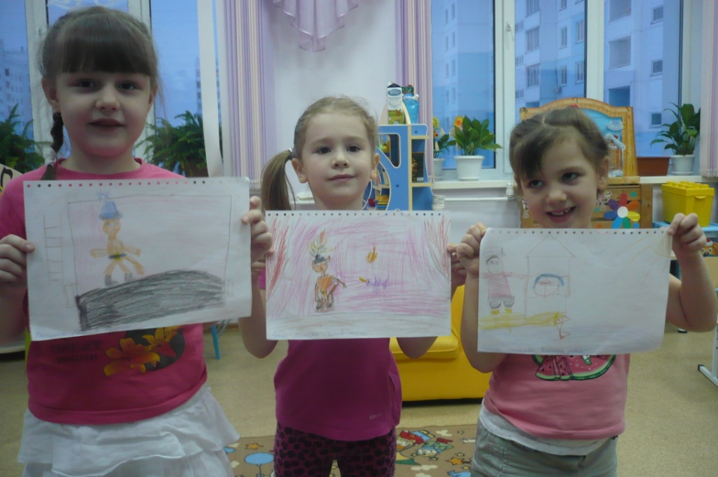
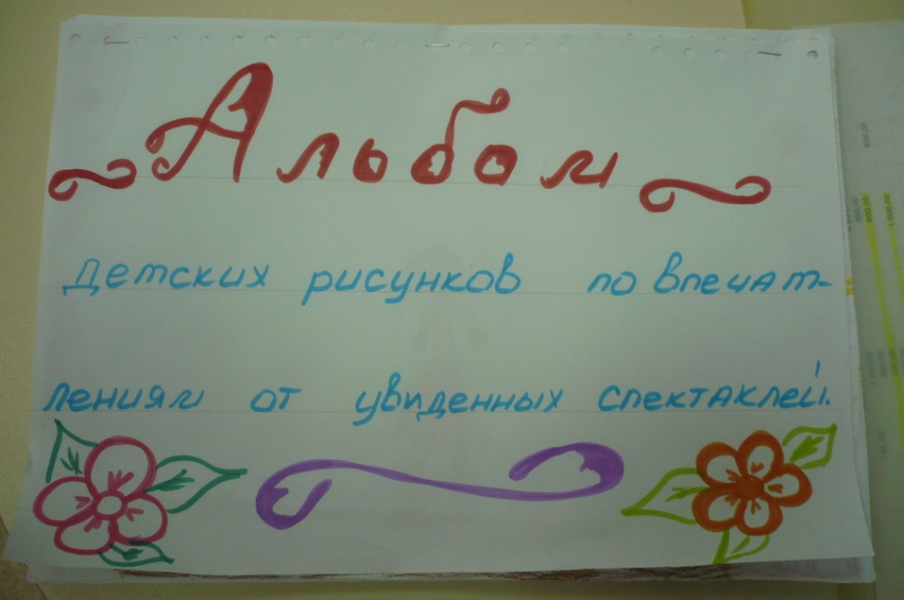
Рисование любимых персонажей произведения, сюжетов для оформления книжек

Slide 17
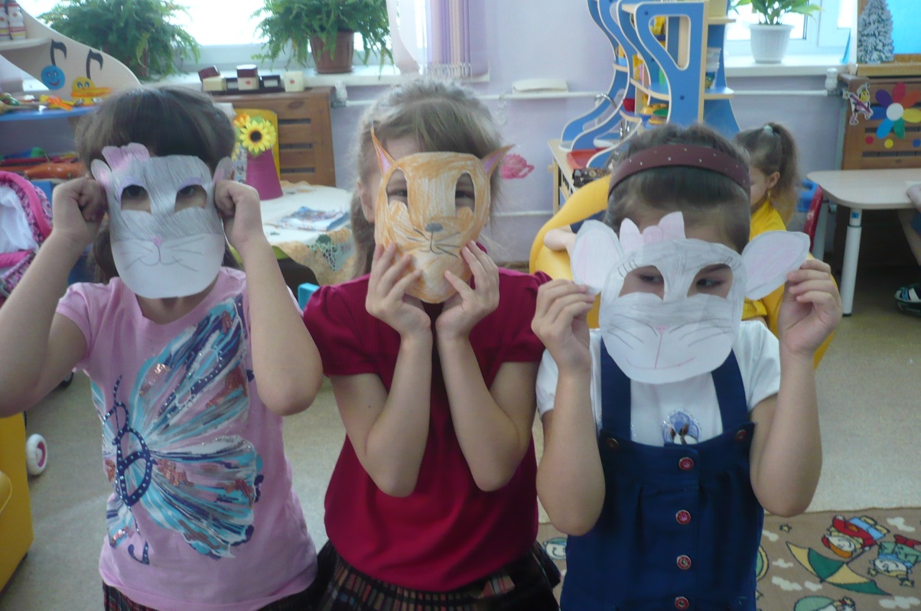
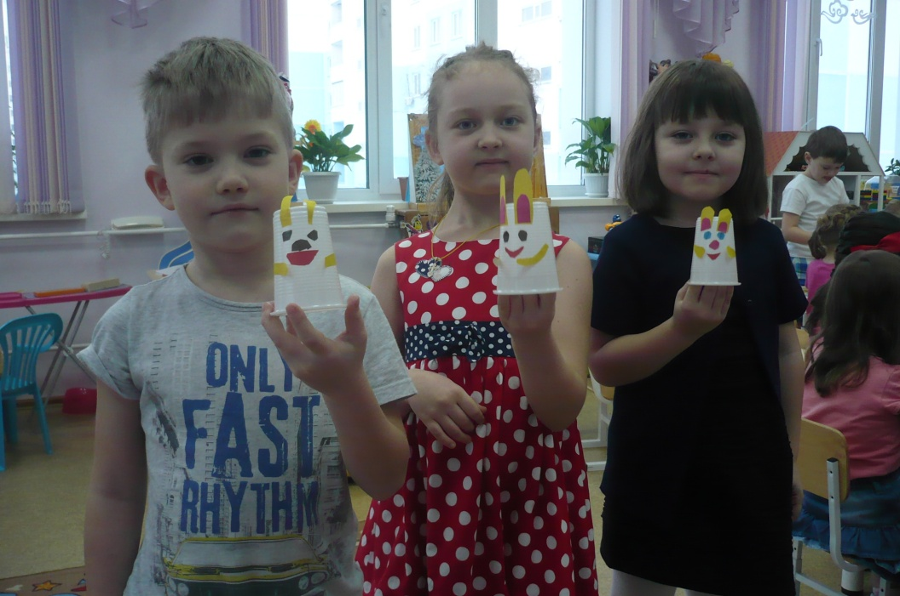
Изготовление масок
Нетрадиционная техника аппликации

Slide 18
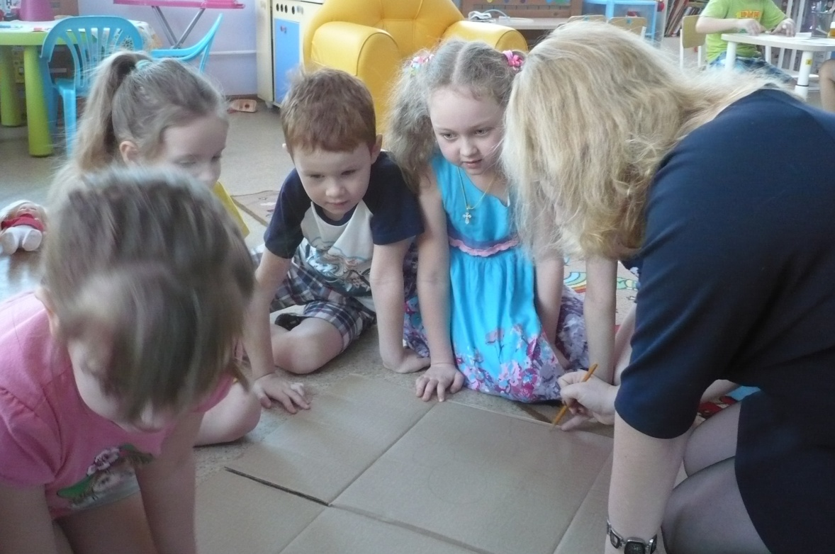
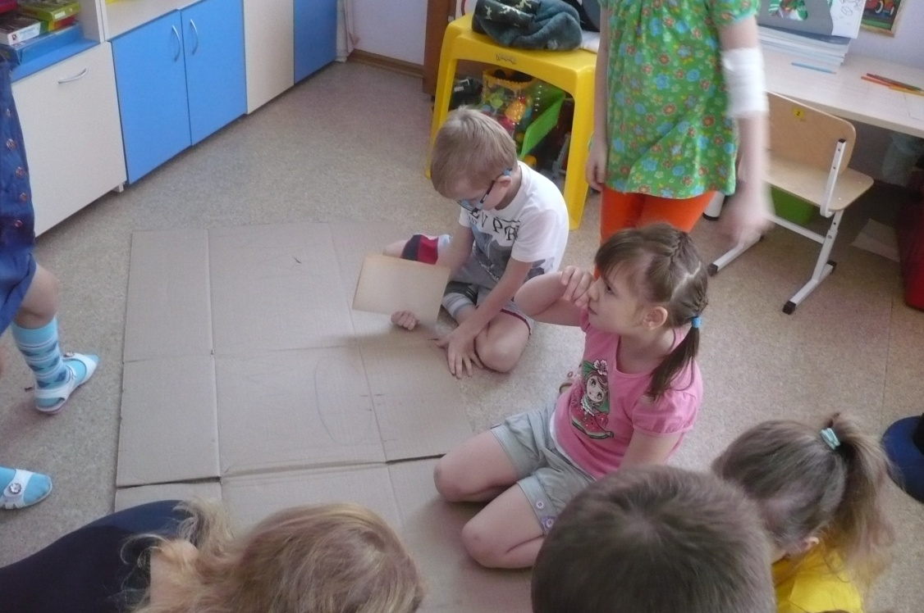
Изготовление декораций для постановки сказки «Колобок»

Slide 19
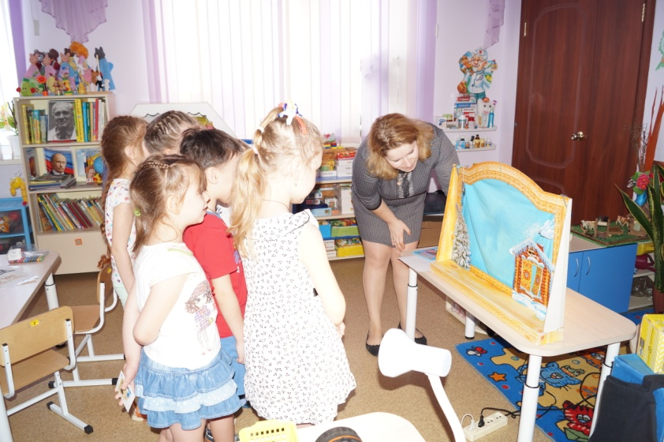
Опытно-экспериментальная деятельность
(открытая непосредственно-образовательная деятельность)
Опыт с тенями
Дидактическая игра
«Найди тень»
Угадывание теневого театра

Slide 20
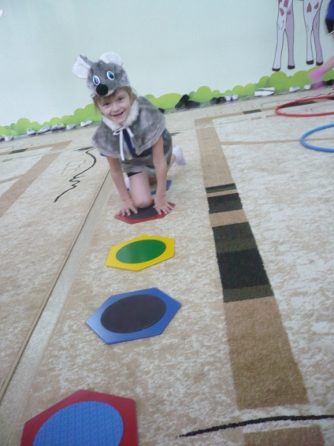
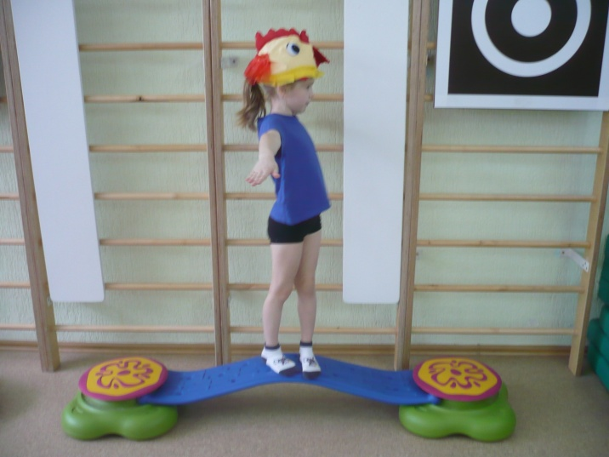
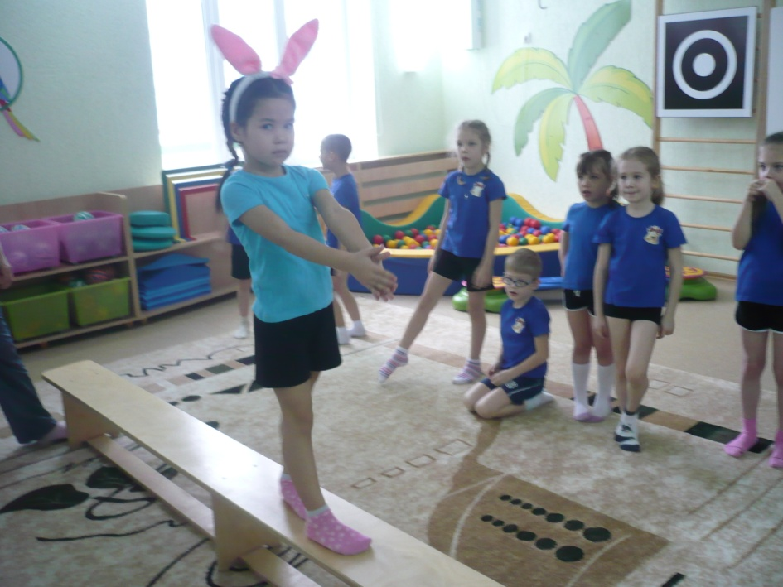
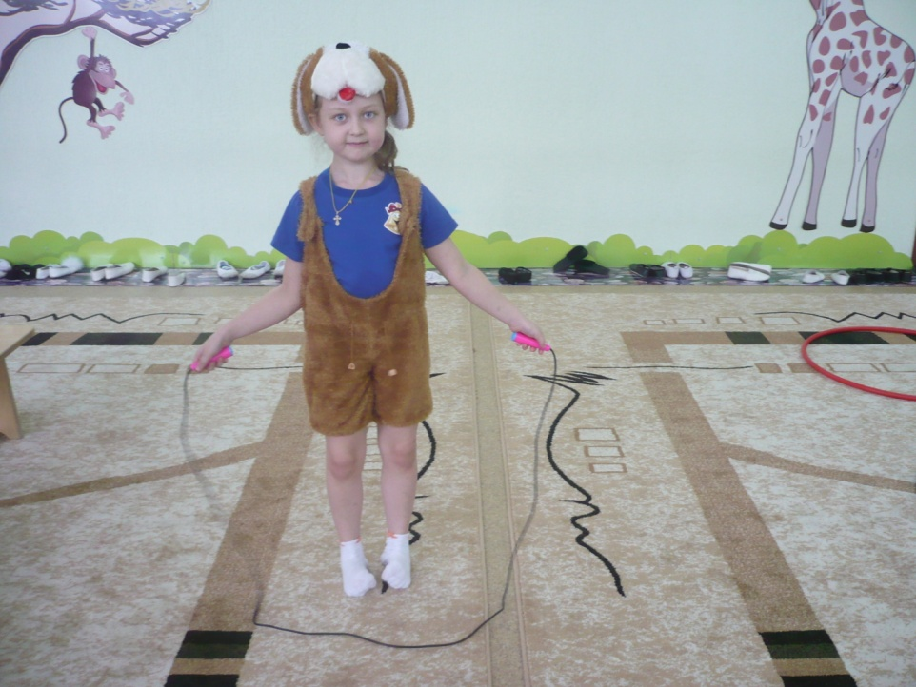
Физическое развитие
Игровые упражнения на развитие выразительности жестов из серии «Речь с движением», «Расскажи стихи руками».

Slide 21
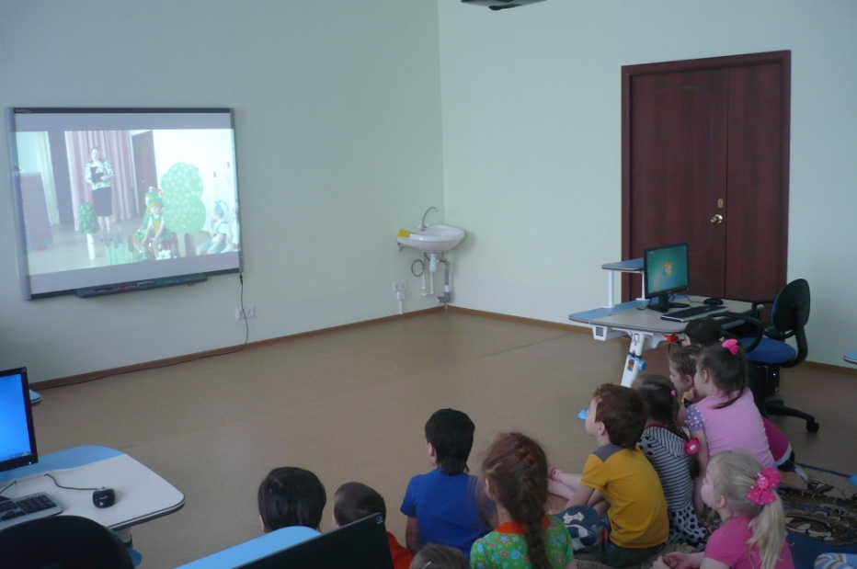
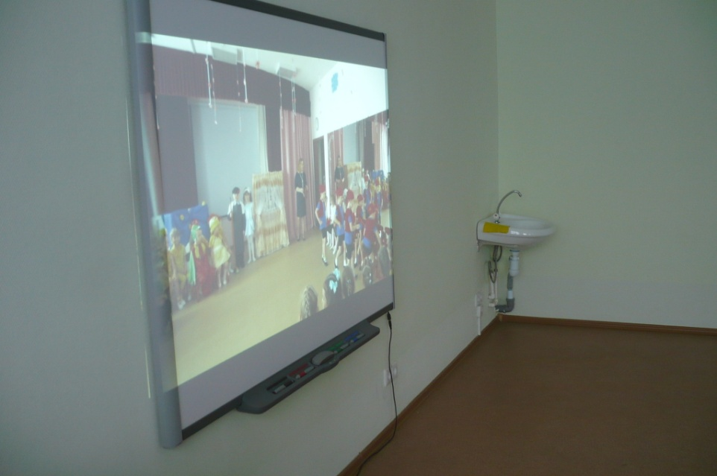
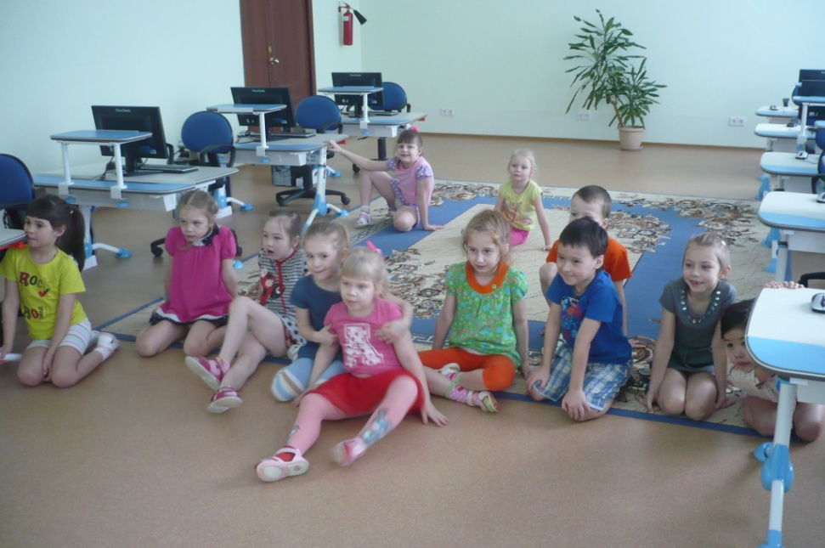
Просмотр своей театрализованной постановки «Кошкин дом»

Slide 22
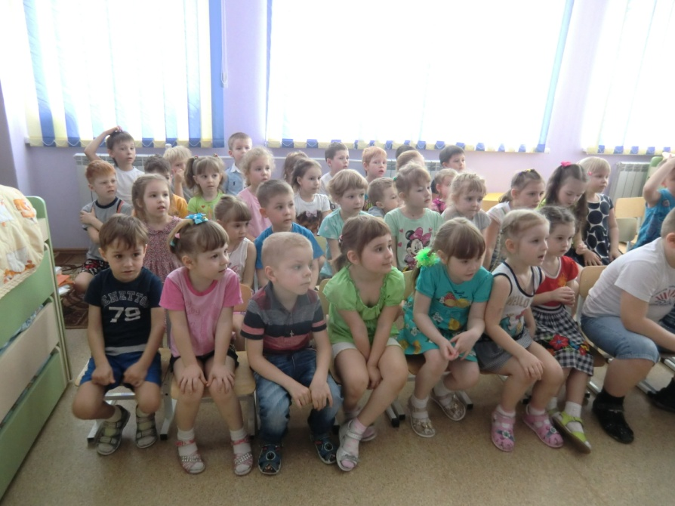
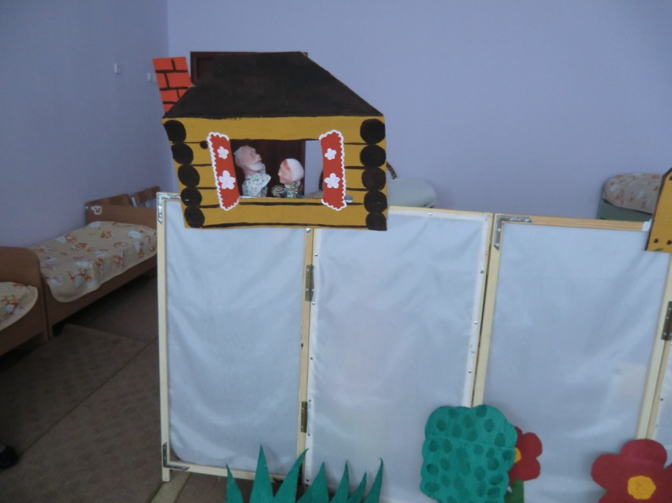
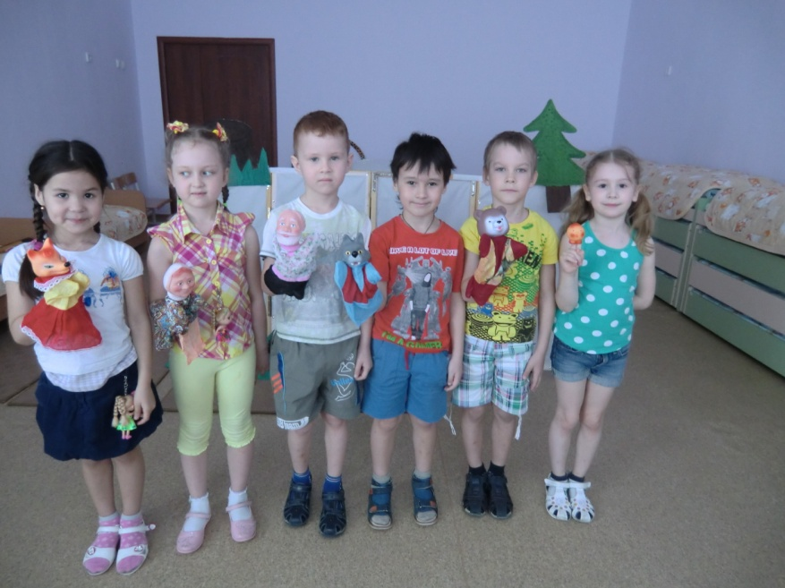
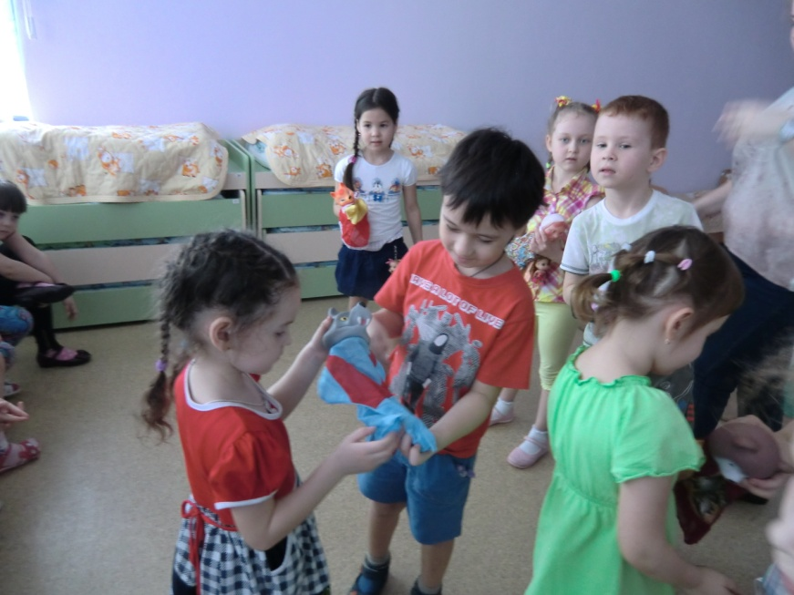
Показ кукольной сказки «Колобок» для средней группы «Светлячок»

Slide 23
Постановка сказки
«12 месяцев»

Slide 24
Работа с родителями
Изготовление буклета для родителей на тему «Кукольный театр своими руками»
Наглядная информация для родителей: папка-передвижка«Театр для всех»

Slide 25
Презентация проектов
Миша принес из дома игрушки на руку
Полина смастерили книжку панораму «Репка»
Рассказ Миши о походе в театр кукол
Андрей сделал театр на ложках

Slide 26
Андрей показал пальчиковый вязанный театр
Василиса изготовили театр теней
Алена и Василиса рассказали о книжках-малышках

Slide 27
Арина показала сценку «Смешарики»
Ксюша принесла кукол из папье-маше и сказку «Репка»
Аня презентовала сказку «Спящая красавица»

Slide 28
Промежуточные результаты:
- У детей появился познавательный интерес к теме театр
- Расширились представления о театре, его видах.
- Дети учатся наблюдать, сравнивать, анализировать, делать выводы.
Дети, совместно с родителями, осваивают способы получения информации по интересующим их вопросам из разных источников и учатся презентовать ее среди сверстников.
Постановка кукольного театра «Колобок» и драматизация сказки «12 месяцев»
- Повысился интерес родителей к жизни детей в детском саду.

